Slide 1
VOLIMO ŽIVOTINJE
GLOBALNO ČITANJE

Slide 2
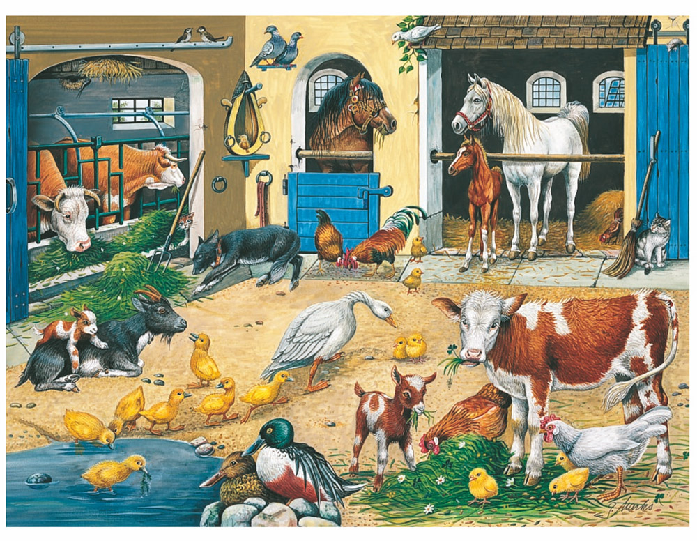

Slide 3
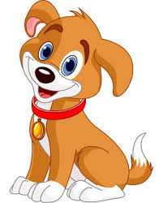
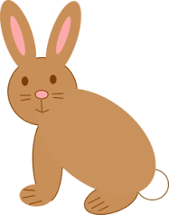
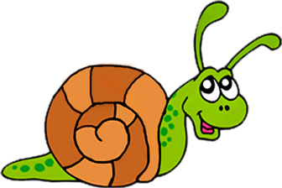
ZEC
PUŽ
PAS
RIBA

Slide 4
IMA
NEMA

Slide 5
IMA
·

Slide 6
NEMA
·

Slide 7
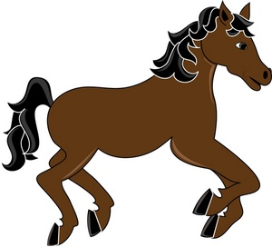
NEMA
·

Slide 8
IMA
·

Slide 9
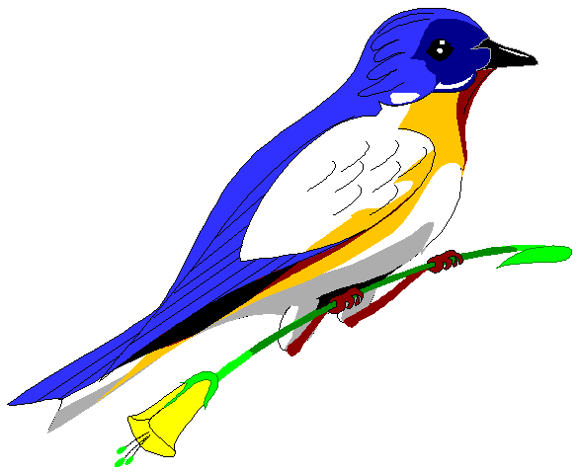
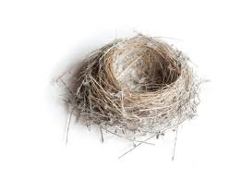
IMA
·

Slide 10
Izradio: učitelj Dario Šperkov OŠ braće Radića, Bračević PŠ Crivac Šk. god. 2016./ 2017.

